Slide 1
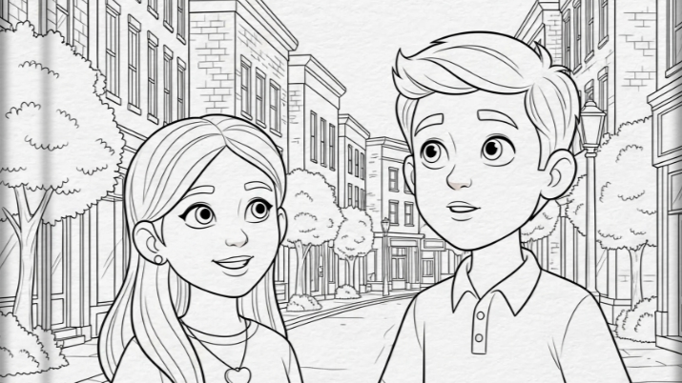
Mi pueblo
This story was created using Google Gemini Storybook, an AI generator
https://gemini.google/overview/storybook/
© Light Bulb Languages 2025 CS
https://www.lightbulblanguages.co.uk

Slide 2
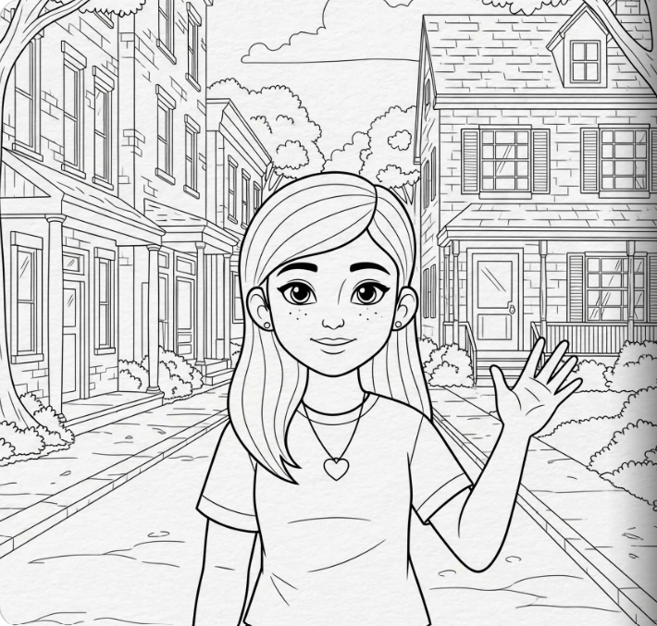
Hola, me llamo Brisa.
Mi pueblo es pequeño.

Slide 3
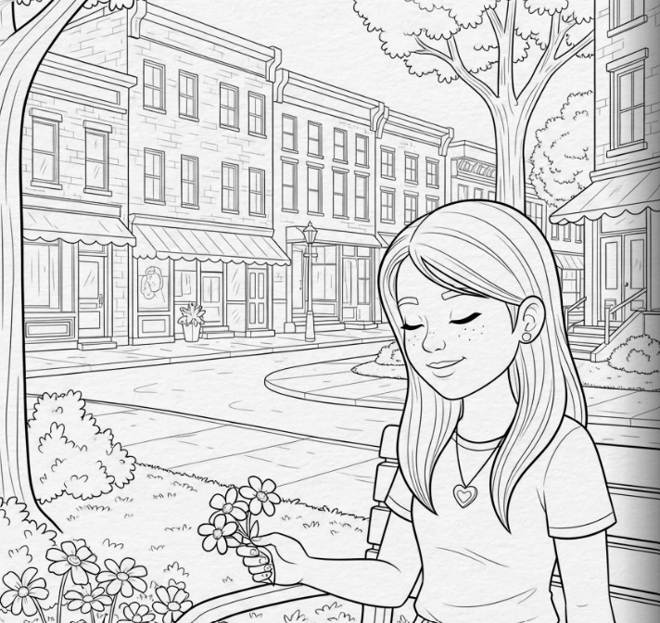
Mi pueblo es bastante tranquilo y muy bonito.

Slide 4
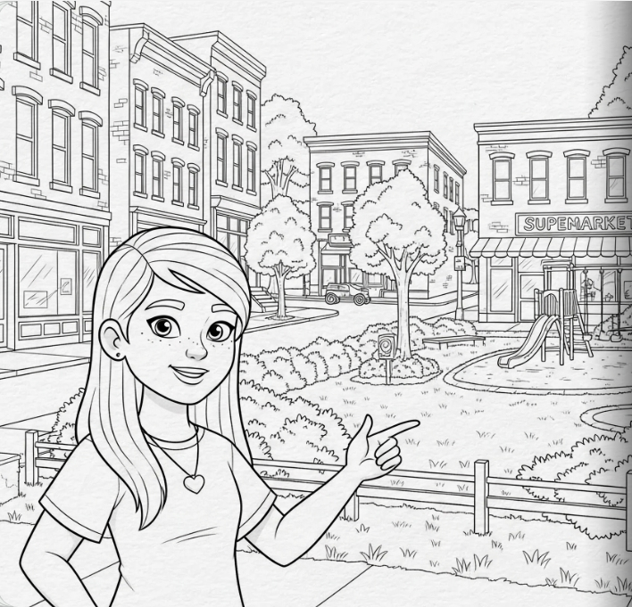
En mi pueblo hay un parque y un supermercado.

Slide 5
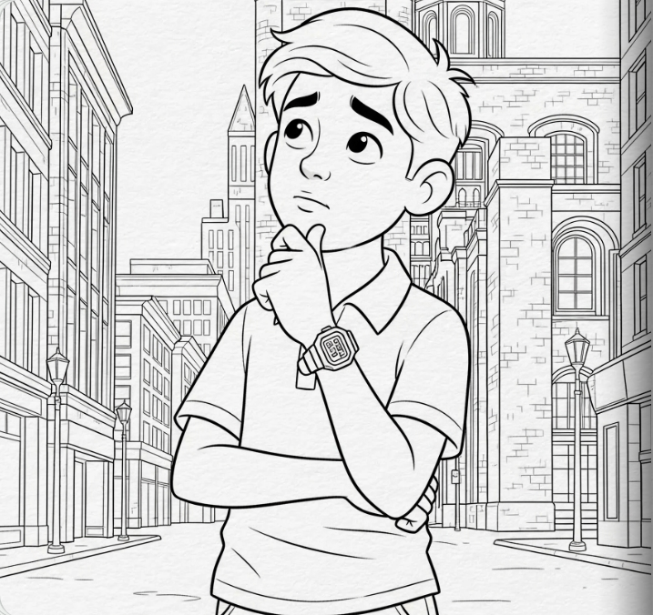
Hola, me llamo Mateo.
Mi pueblo es grande.

Slide 6
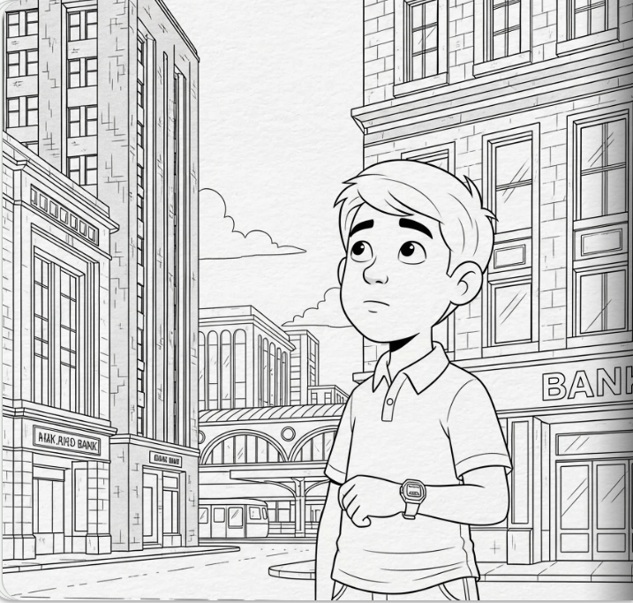
Mi pueblo es viejo y un poco ruidoso.

Slide 7
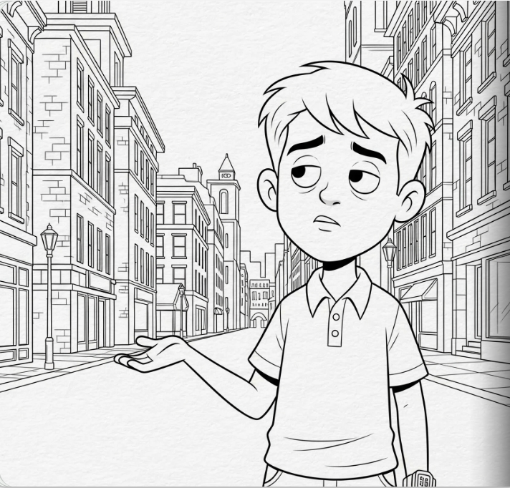
En mi pueblo hay un banco y una estación.

Slide 8
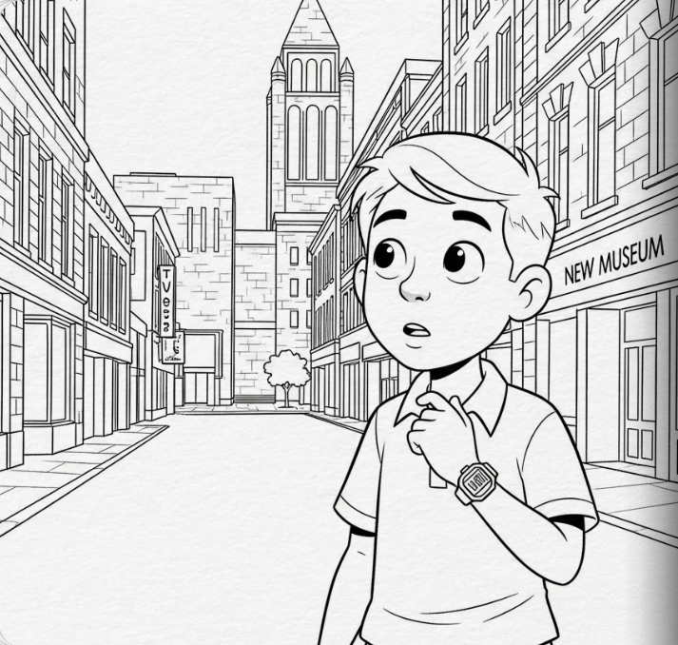
Mi pueblo no es muy interesante.

Slide 9
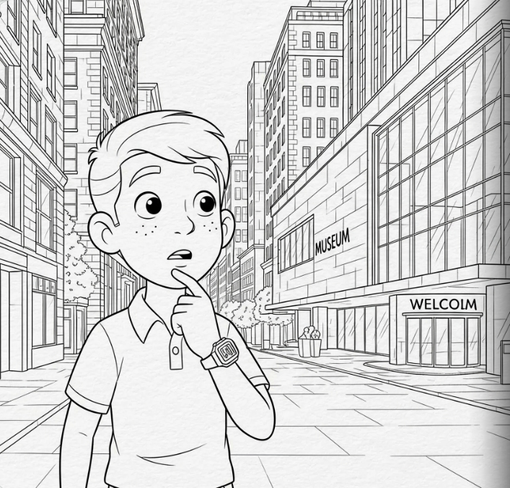
Pero, en mi pueblo hay un museo nuevo.

Slide 10
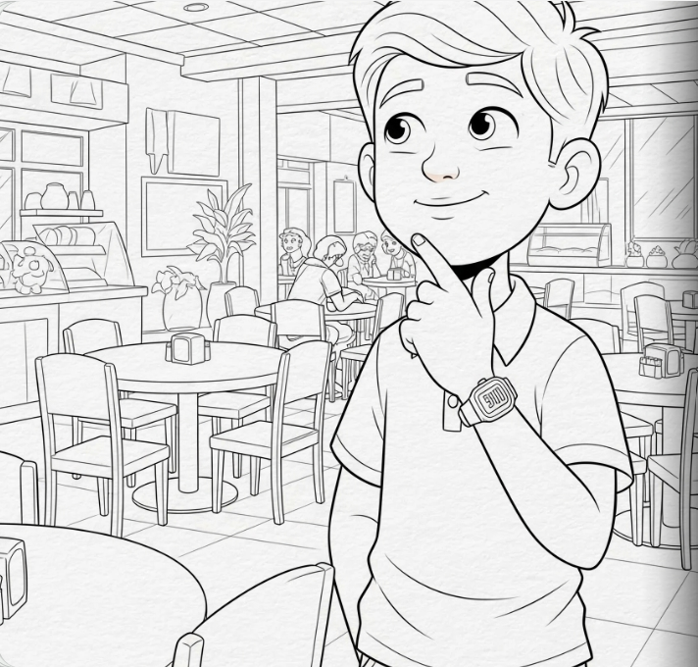
Además, en mi pueblo hay una cafeteria animada.

Slide 11
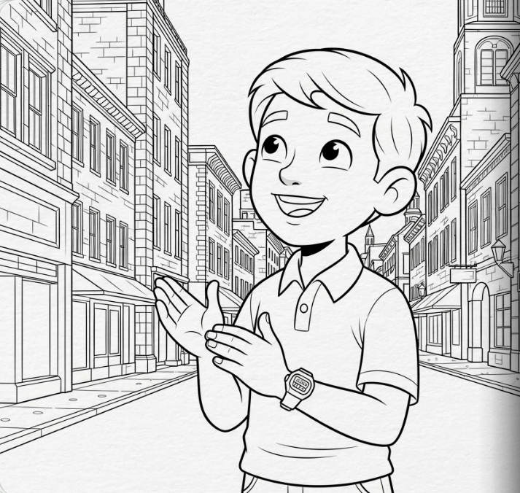
¡Mi pueblo es bastante interesante y muy animada!

